Slide 1

Název školy : ZŠ Pardubice - Spořilov
Autor : Mgr. Věra Hajnová
Název : VY_42_INOVACE_MATEMATIKA 4_35. Slovní úlohy
Téma : Slovní úlohy
Číslo projektu : CZ.1.07/1.4.00/21.234

Slide 2
Slovní úlohy
Určeno pro: 1. třídu
Anotace: Slovní úlohy bez přechodu desítky
Autorem je Mgr. Věra Hajnová

Slide 3
Přečtěte si společně slovní úlohu.
Děti stavěly sněhuláky. Děvčata postavila 3 sněhuláky a chlapci 4.Kolik sněhuláků děti postavily?
Řekněte společně rovnici a vypočítejte ji.

Slide 4
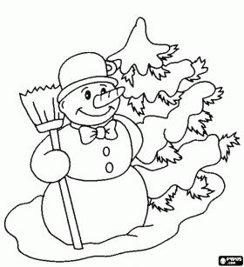
Zkontrolujte správnost výpočtu.
3 + 4 = 7
4 + 3 = 7
Celkem děti postavily 7 sněhuláků.

Slide 5
Přečtěte si společně slovní úlohu.
Ve skříňce bylo 15 knížek. Děti si 4 knížky půjčily. Kolik knih zůstalo ve skříňce?
Řekněte společně rovnici a vypočítejte ji.

Slide 6

Zkontrolujte správnost výpočtu
15 – 4 = 11
Ve skříňce zůstalo 11 knížek.

Slide 7
Zdroje:
Online omalovánky < http://www.onlineomalovanky.cz/Omalov%C3%A1nky-sn%C4%9Bhul%C3%A1ci.html>
Online omalovánky < http://www.onlineomalovanky.cz/Omalov%C3%A1nky-d%C4%9Bti.html>
Pokud není uvedeno jinak, autorem všech textů a fotografií je Mgr. Věra Hajnová.

